Slide 2
Welkom Koempel!
Koempel
Simone Claessens Conservator Nederlands Mijnmuseum

Slide 3
Toevoeging van Kolen aan venster ‘De gasbel’
Steenkool van nationaal belang sinds 1900
Industrialisatie
Warm houden van gezinnen
Wederopbouw na WO II
Grootste industrieterrein van Nederland

Slide 4
Nederlands mijnverleden
Verborgen verhaal
Staat niet in de geschiedenisboeken

Slide 5
Het bovenhalen van ons verleden voor onze toekomst.
toekomst

Slide 6
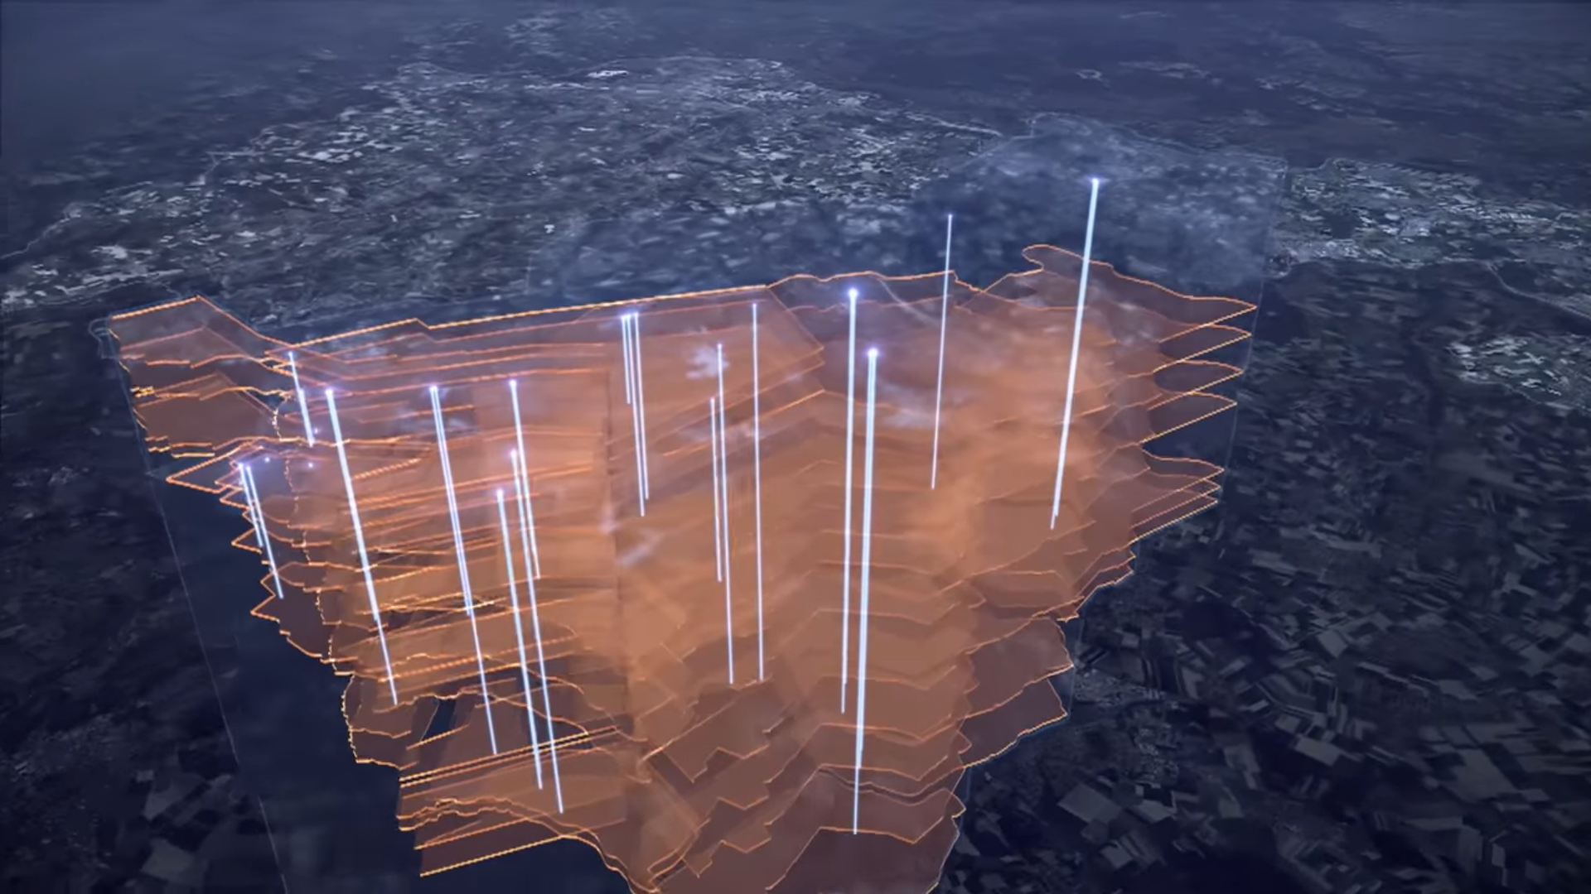
Nationale geschiedenis
Grootste industrieterrein van Nederland!
Eén verdieping van de Staatsmijn Emma is zo groot als het stratenplan van Amsterdam. De Staatsmijn Emma had 5 verdiepingen.
Staatsmijn Maurits was bijna een kilometer diep
Onzichtbaar Nederland - Energie

Slide 7
Kolen en gas
Waarom is dit venster belangrijk?
Fossiele brandstof (aardrijkskunde)
Industrialisatie en wederopbouw (geschiedenis)
Eerste multiculturele samenleving (maatschappijleer)
Mono-economie en de gevolgen van de sluiting (economie)

Slide 8
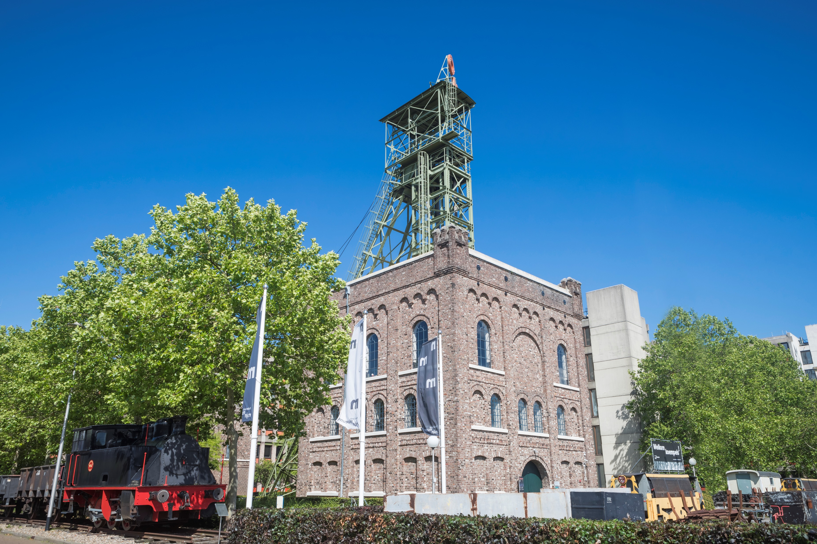
x
x

Slide 9
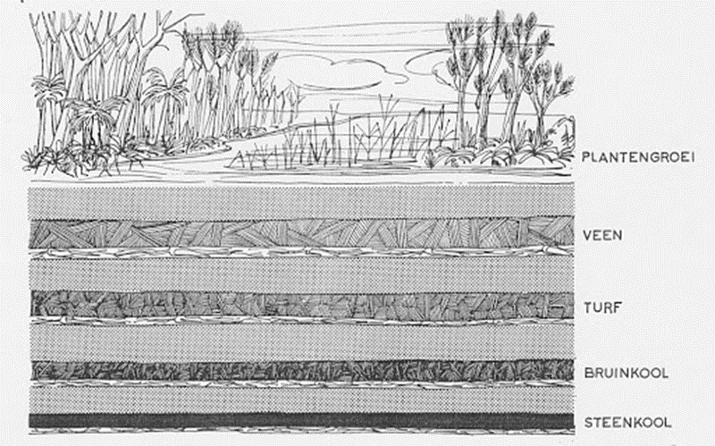
Ontstaan van steenkool
Notes:
Uit een educatieboek, gevonden op internet.

Slide 10
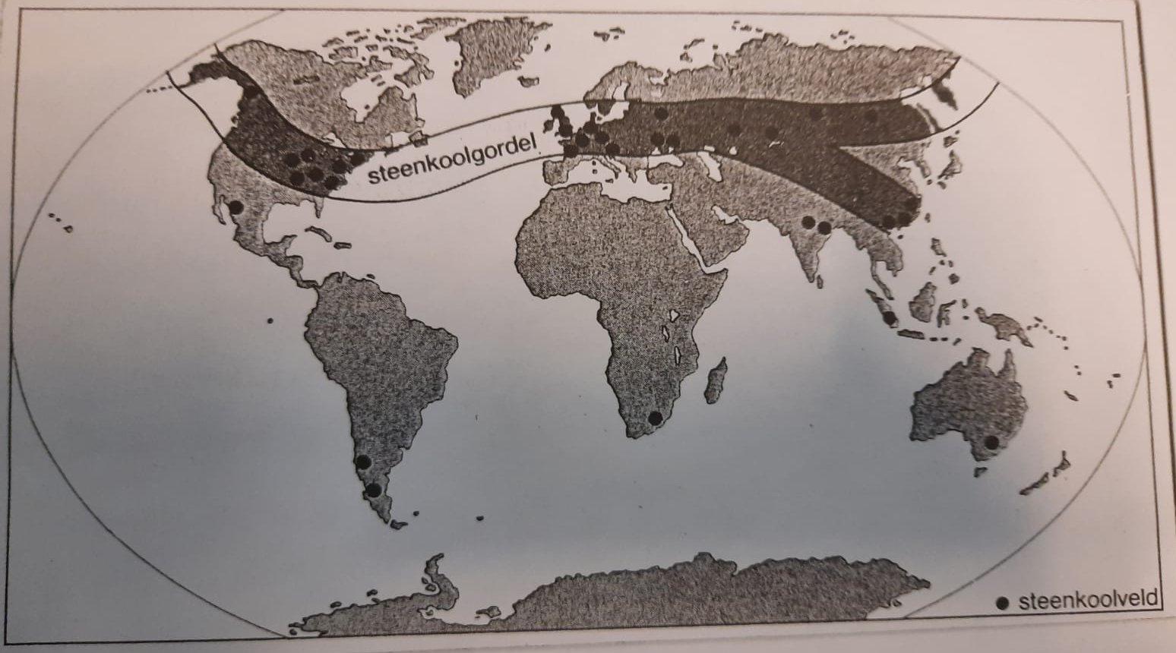
Steenkool wereldwijd
Notes:
Informatieblad bij het Nederlands Mijnmuseum

Slide 11
Steenkoolwinning
12 productieve mijnen
8 Particuliere mijnen
4 Staatsmijnen

Slide 12
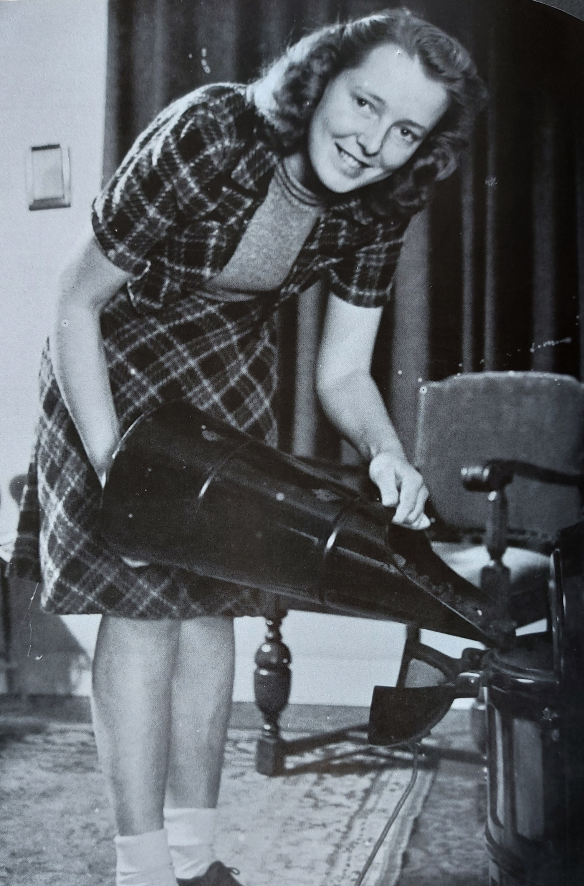
Fossiele brandstof
Notes:
Reclamebeelden uit Witse nog Koempel?

Slide 13
Notes:
Foto ON I mijn, Aviodrome

Slide 14
Arbeiders nodig
Notes:
Demijnen.nl

Slide 15
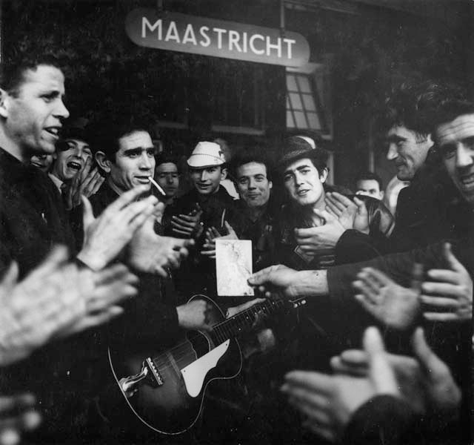
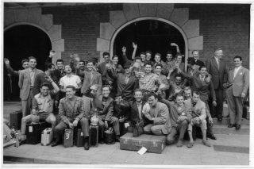
Notes:
SHCL en Discovery Museum

Slide 16
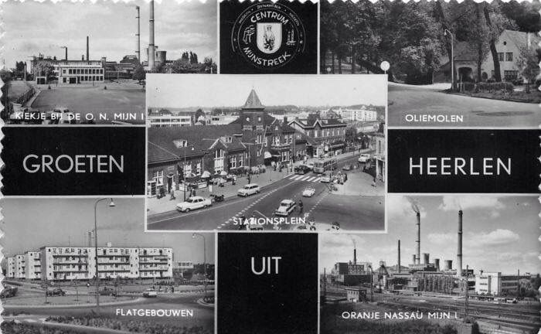
Groei van steden
Heerlen, het centrum van de Mijnstreek
1900: 5.000 inwoners
1910: 12.000 inwoners
1930: 47.000 inwoners
1968: 76.000 inwoners
2021: 86.900 inwoners
Notes:
Online gevonden

Slide 17
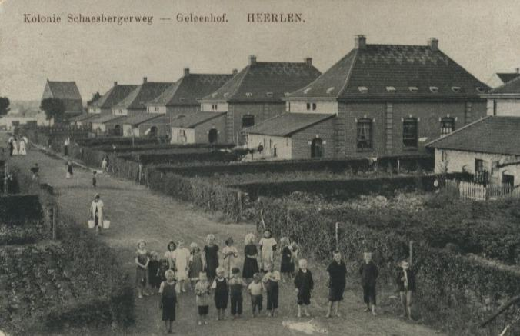
Notes:
Ansichtkaart online gevonden

Slide 18
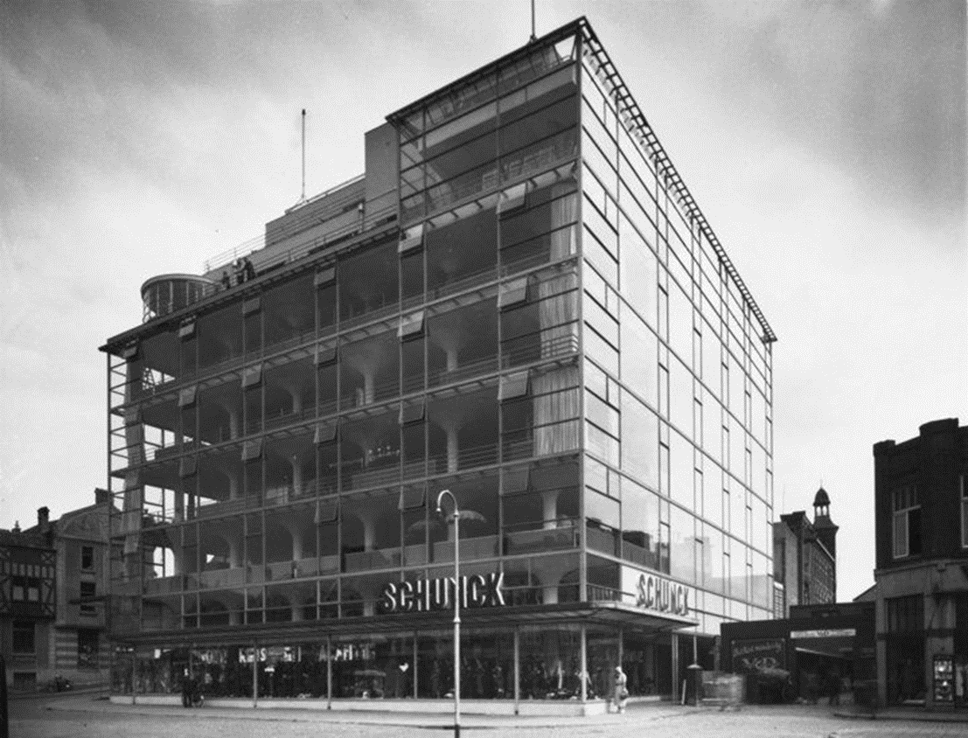
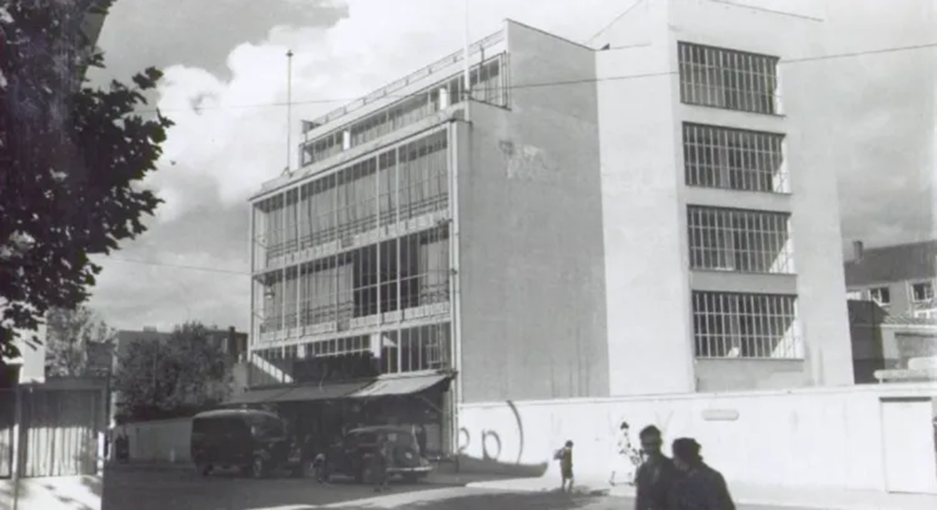
Welvaart
Notes:
Online gevonden, waarschijnlijk afkomstig uit Rijckheyt

Slide 19
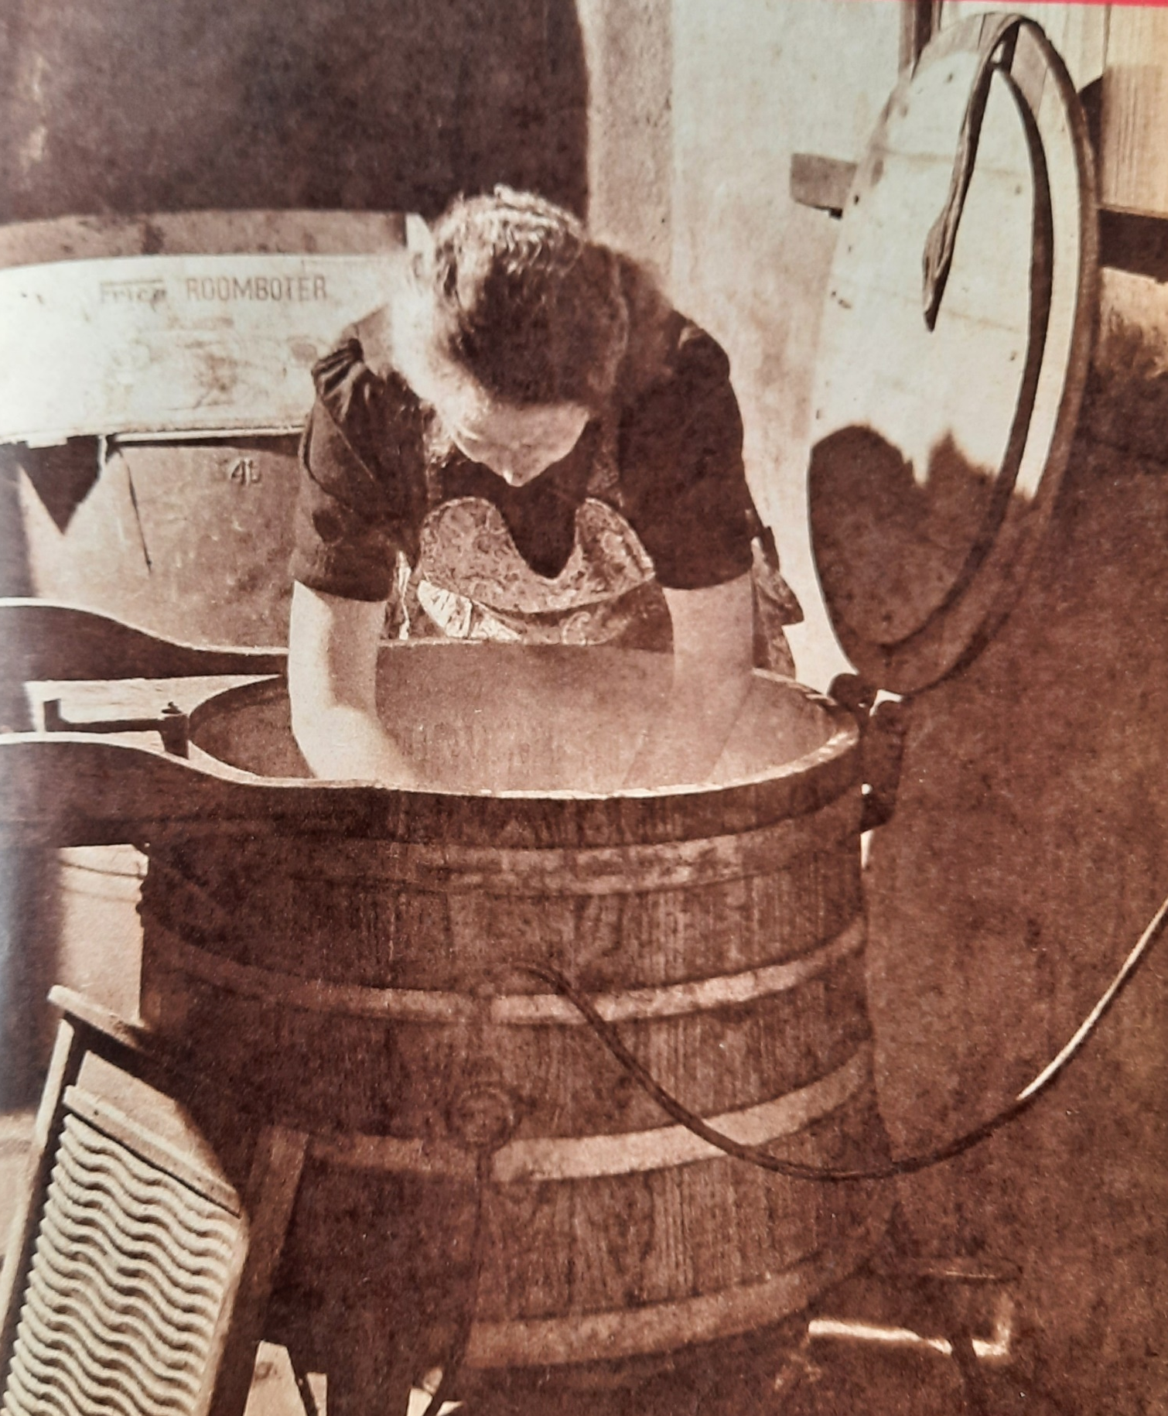
Notes:
Foto’s uit Witse nog Koempel?

Slide 20
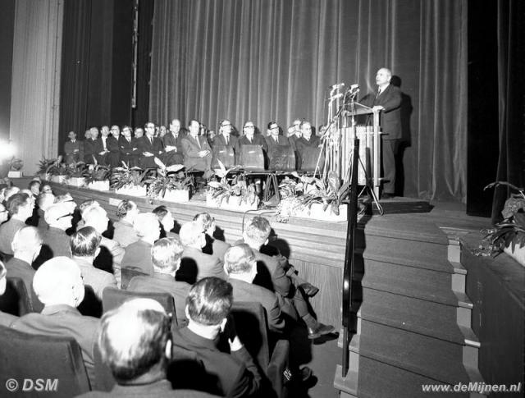
1965 minister Den Uyl in Heerlen
Notes:
Foto DSM van demijnen.nl

Slide 21
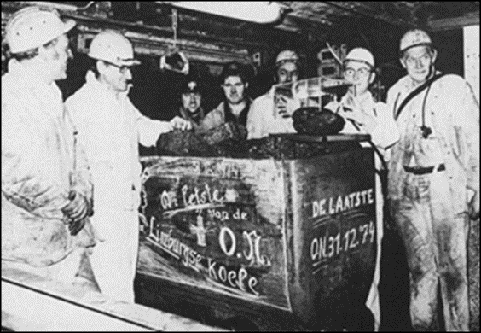
x
x
Notes:
Foto online, afkomstig van Rijckheyt

Slide 22
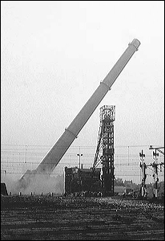
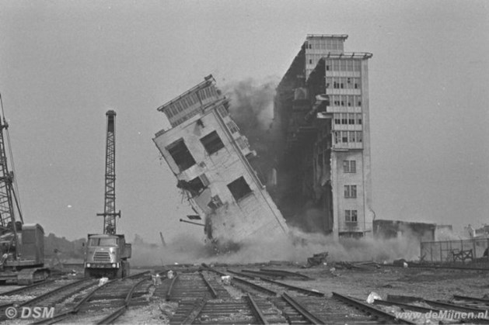
Notes:
Online gevonden, waarschijnlijk Rickheyt en DSM demijnen.nl

Slide 23
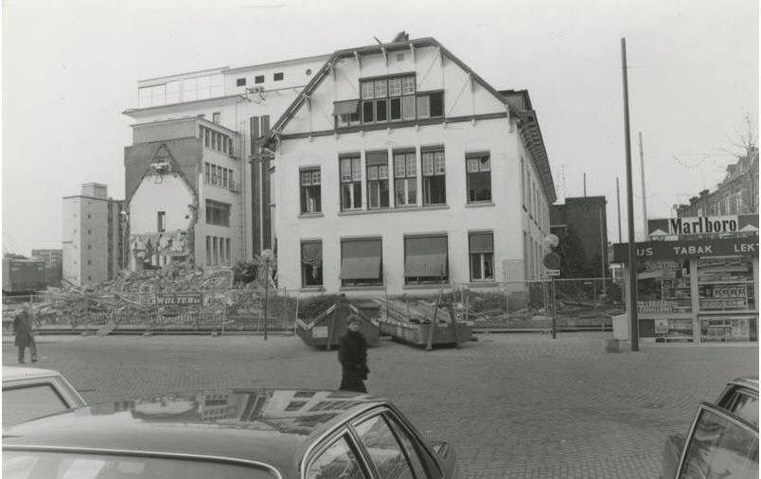
x
Notes:
Online waarschijnlijk Rijckheyt

Slide 24
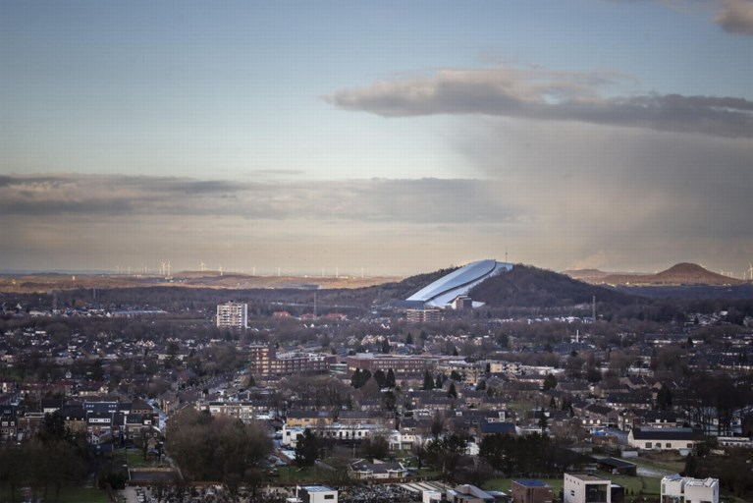
Mijnsteenbergen
Notes:
Online gevonden

Slide 25
Achteruitgang van de streek
Werkloosheid
Armoede
Laaggeletterdheid
Achterstand
‘Geen stad in Nederland viel zo snel zo diep als Heerlen. De hoogste dichtheid aan bontjassen in de jaren vijftig, de grootste armoe twintig jaar later’.
Het geluk van Limburg – Marcia Luyten

Slide 26
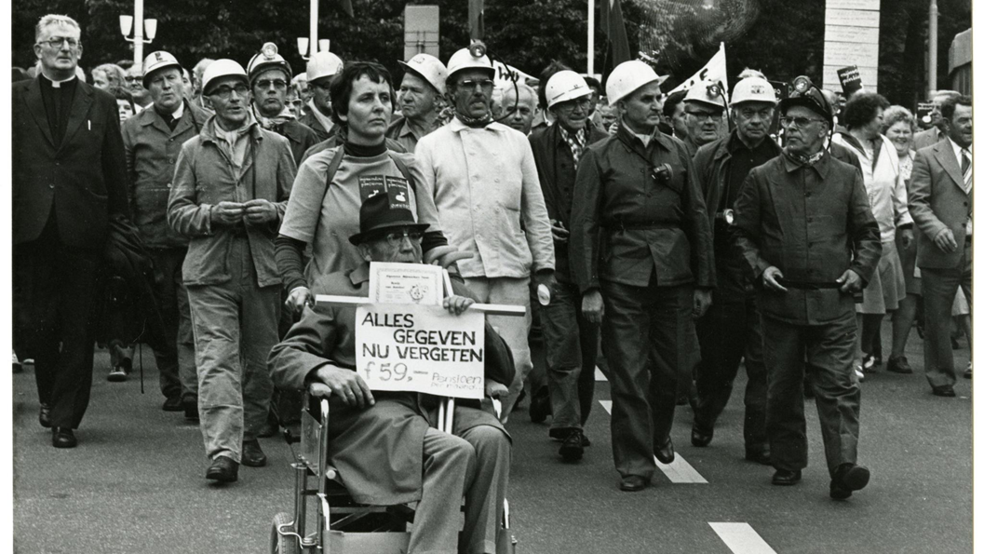
x
x
Notes:
Online gevonden

Slide 27
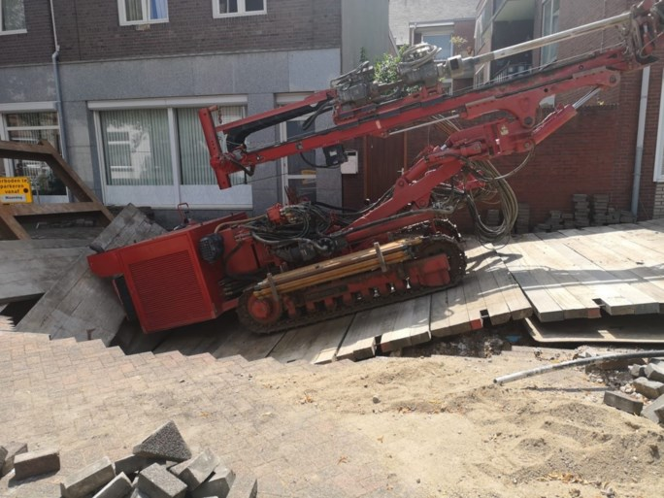
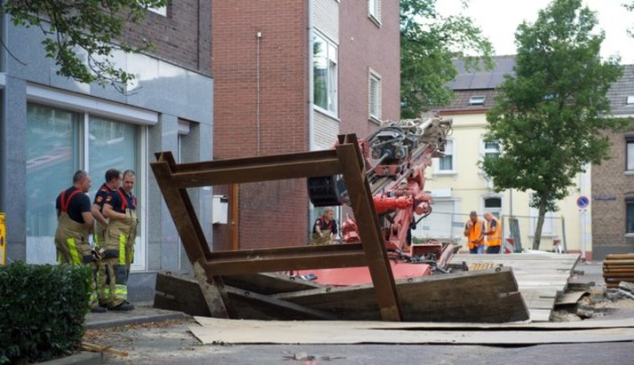
Mijnschade
Notes:
Foto’s links online, rechts uit De Limburger

Slide 28
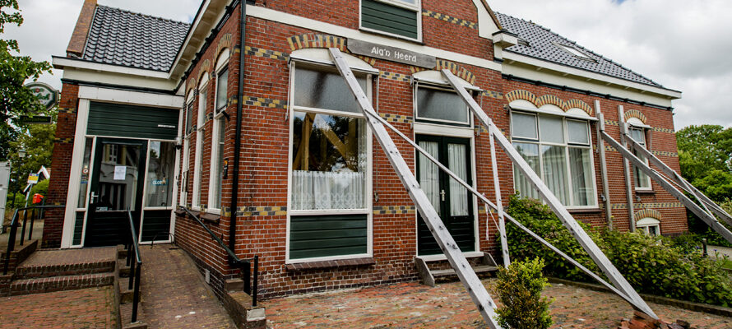
Schade in Groningen
x
Notes:
Online uit een krantenartikel

Slide 29
Notes:
DSM demijnen.nl

Slide 30
Discussiepunten in de klas
Fossiele brandstoffen
Gevolgen van het gebruik van fossiele brandstoffen
Mono-economie
Sluiting van een mono-economie
Transitie van een regio
Mijnschade
Beroepsziekten zoals silicose

Slide 31
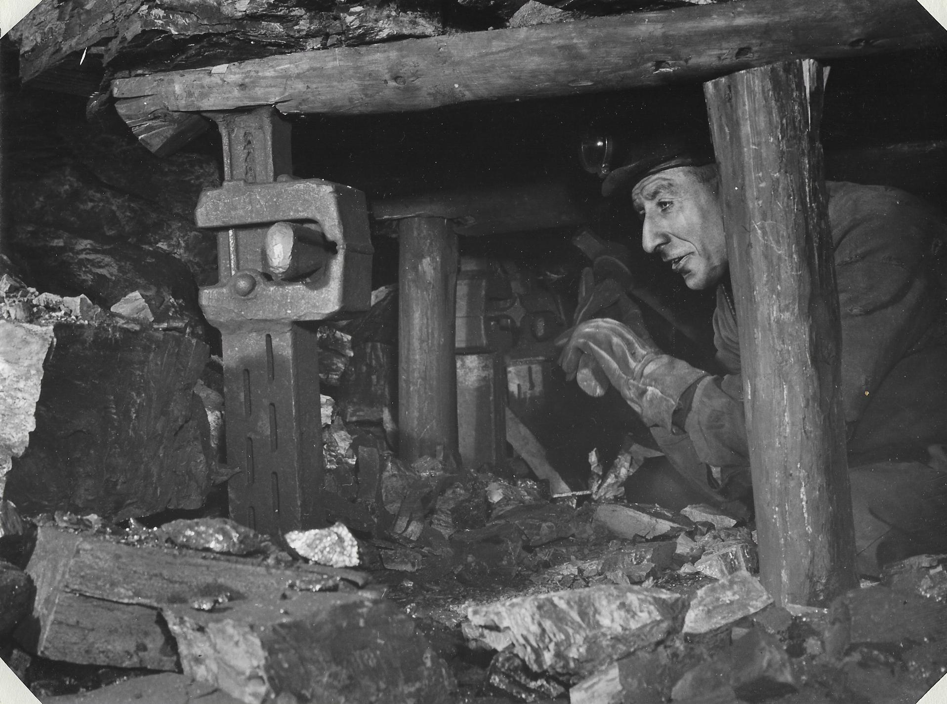
Notes:
DSM demijnen.nl

Slide 32
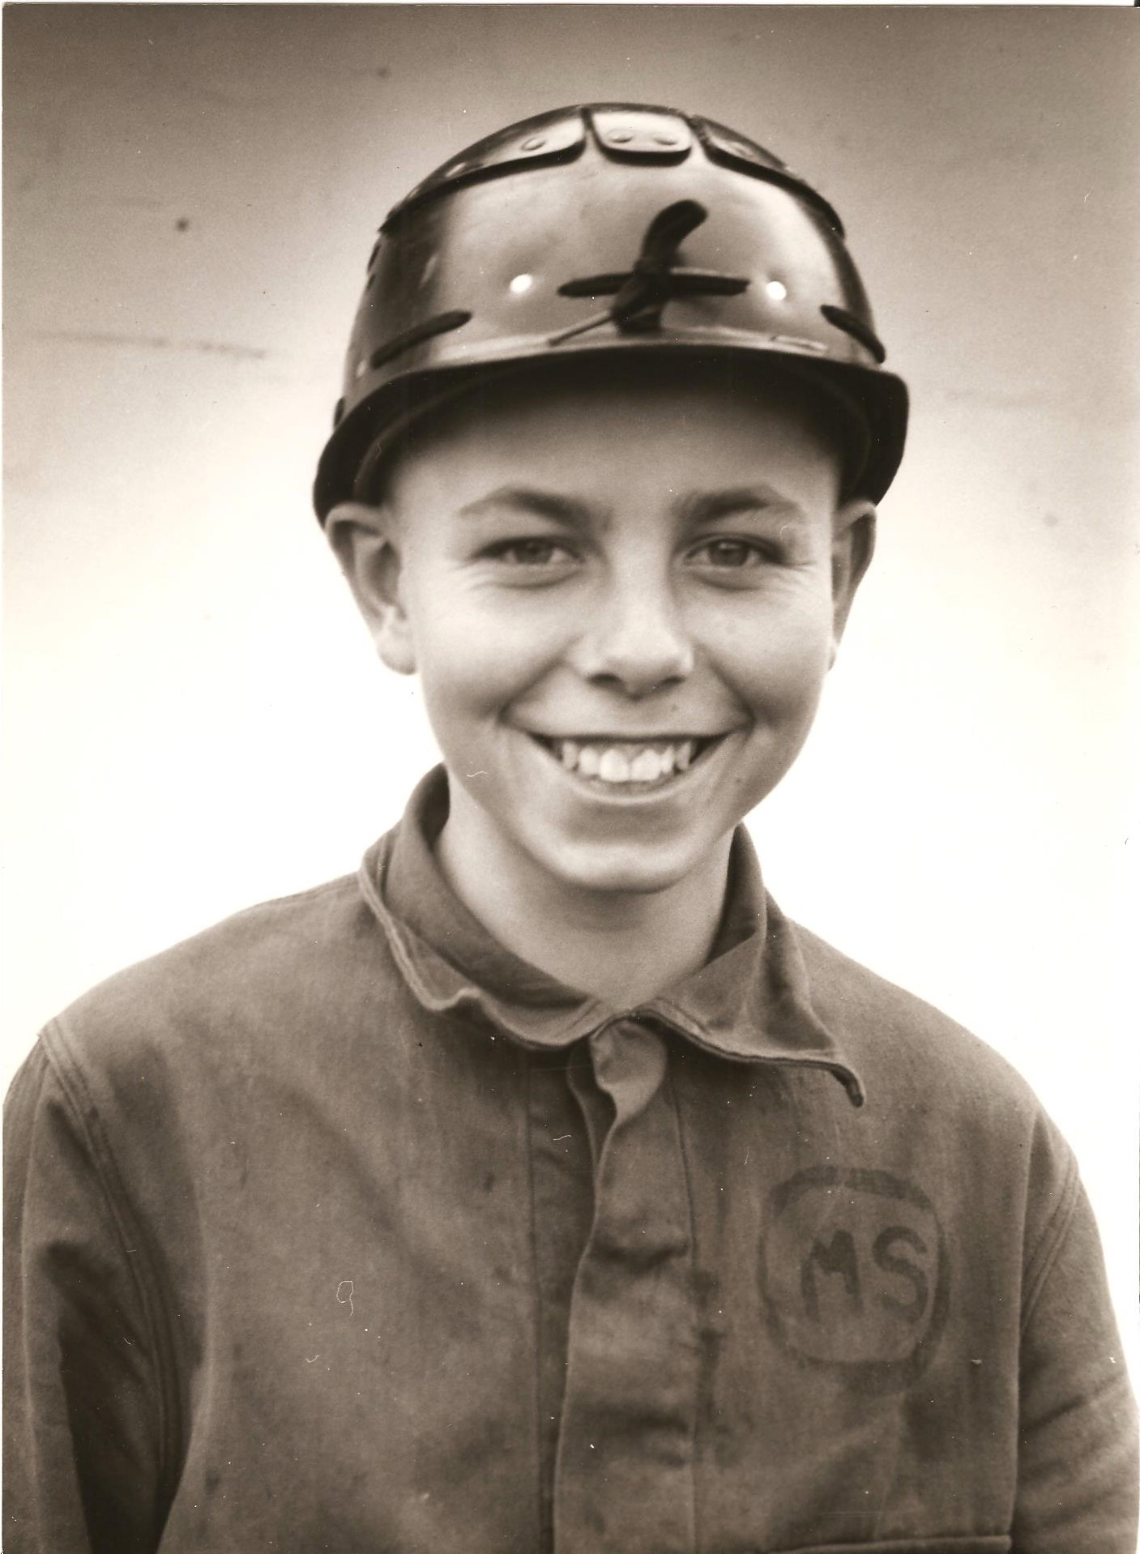
Bronnen voor in de klas
Website demijnen.nl
Documentaire Glorie en verdriet in de Mijnstreek
Documentaire Onzichtbaar Nederland – De verdwenen mijnen
Filmpjes op schooltv.nl
Boek Het geluk van Limburg
Boek Het dwaallichtje
Bezoek aan het Nederlands Mijnmuseum
Notes:
DSM demijnen.nl

Slide 33
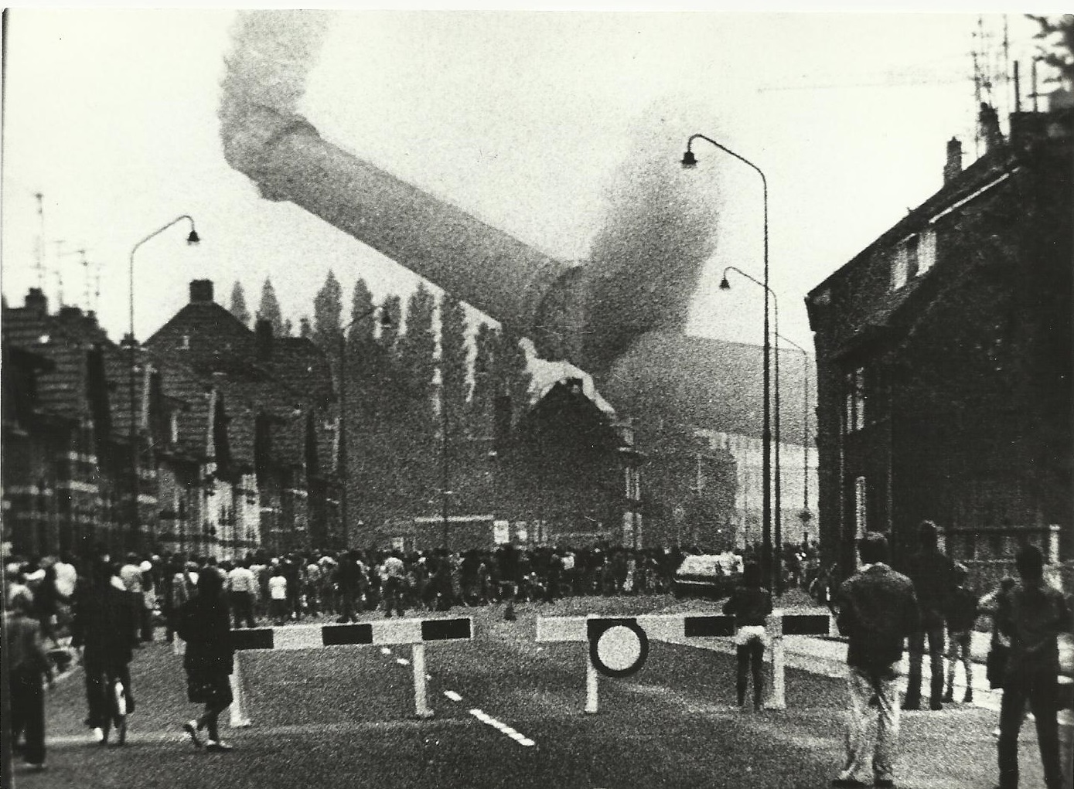
Notes:
Dries Linssen

Slide 34
Weet je nog, koempel?
koempel

